Slide 1
AZ-104T00A Module 02: Governance and Compliance

Slide 2
Module Overview
Lesson 01: Subscriptions and Accounts
Lesson 02: Azure Policy
Lesson 03: Role-based Access Control
Lesson 04: Module 02 Lab and Review

Slide 3
Lesson 01: Subscriptions and Accounts

Slide 4
Subscriptions and Accounts Overview
Regions
Azure Subscriptions
Getting a Subscription
Subscription Usage
Cost Management
Resource Tags
Cost Savings
Notes:
Lesson overview

Slide 5
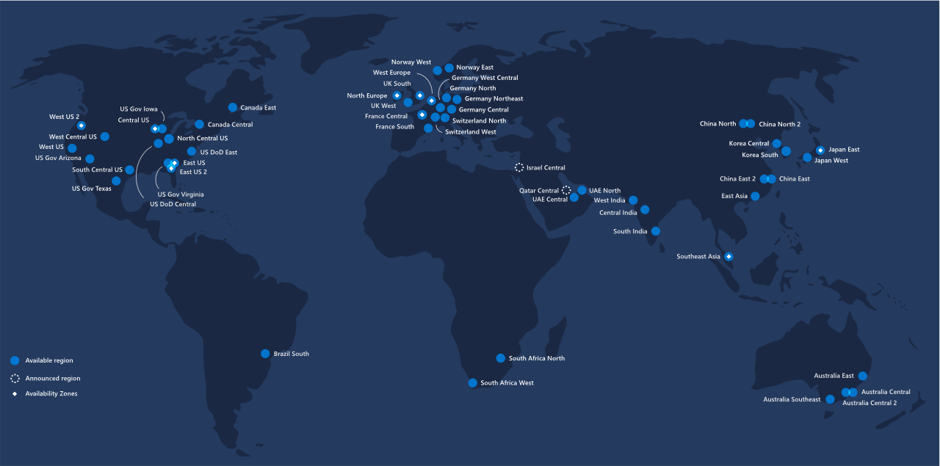
Regions
A region represents a collection of datacenters
Provides flexibility and scale
Preserves data residency
Select regions close to your users
Be aware of region deployment availability
There are global services that are region independent
Regions are paired for high availability
Worldwide there are 50+ regions representing 140 countries
Notes:
Regiones en Microsoft Azure
📌 ¿Qué es una región en Azure?
Una región es una zona geográfica específica del planeta que contiene uno o más centros de datos (datacenters) que están cercanos entre sí y conectados por una red de baja latencia.
🔵 Ejemplos de regiones:
West US (Oeste de EE. UU.)
Canada Central
West Europe (Europa Occidental)
Australia East
Japan West
📊 Datos clave sobre las regiones de Azure
Azure tiene más regiones disponibles que cualquier otro proveedor de nube.
Hay más de 50 regiones en disponibilidad general y presencia en más de 140 países.
La mayoría de los servicios de Azure te permiten elegir en qué región quieres desplegar tus recursos.
Algunas funcionalidades (como ciertos tamaños de máquinas virtuales o tipos de almacenamiento) solo están disponibles en regiones específicas.
Algunos servicios globales no requieren seleccionar una región, como:
Azure Active Directory
Azure Traffic Manager
Azure DNS
🧭 ¿Por qué es importante elegir la región correcta?
🌐 Para acercar tus aplicaciones a los usuarios finales, mejorando el rendimiento.
🛡️ Para cumplir con requisitos legales de residencia de datos (data residency).
🔁 Para habilitar resiliencia y recuperación ante desastres.
🔄 Para beneficiarte de actualizaciones planificadas sin interrupciones.
🌐 Pares de regiones (Regional Pairs)
Cada región de Azure está emparejada con otra región dentro de la misma geografía (excepto Brazil South, que está emparejada fuera de su zona). Esto crea un par de regiones diseñado para ofrecer mayor disponibilidad y recuperación ante fallos.
🔑 Características de los pares de regiones
ConceptoExplicaciónAislamiento físicoCuando es posible, Azure mantiene 300 millas de distancia entre centros de datos del par para evitar que una catástrofe afecte a ambas regiones.Replicación automáticaServicios como almacenamiento georredundante (Geo-Redundant Storage) replican los datos automáticamente en la región emparejada.Orden de recuperaciónSi hay una interrupción global, una región de cada par se prioriza para recuperación.Actualizaciones secuencialesLas actualizaciones planificadas de la plataforma se aplican por separado en cada región del par para evitar fallos simultáneos.Residencia de datosAmbas regiones del par pertenecen a la misma geografía legal, lo que facilita el cumplimiento de normas fiscales y de privacidad.
🧠 Resumen para clase
Las regiones de Azure definen dónde se almacenan y ejecutan los recursos.
Elegir correctamente la región afecta al rendimiento, cumplimiento legal y disponibilidad.
Los pares de regiones son una estrategia clave de resiliencia en Azure, pensada para proteger frente a fallos, desastres y actualizaciones defectuosas.

Slide 6
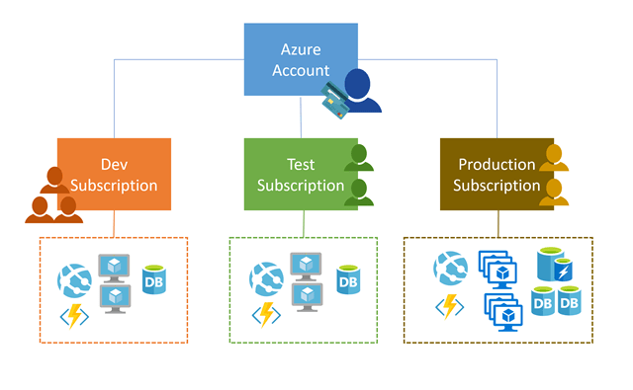
Azure Subscriptions
Logical unit of Azure services that is linked to an Azure account
Security and billing boundary
Includes accounts - identities in Azure Active Directory (Azure AD) or in a directory that is trusted by Azure AD, such as a work or school organization
Notes:
Suscripciones en Microsoft Azure
📌 ¿Qué es una suscripción en Azure?
Una suscripción es una unidad lógica de servicios en la nube vinculada a una cuenta de Azure. Es el elemento clave para la facturación, ya que todo lo que consumas (máquinas virtuales, bases de datos, almacenamiento, etc.) se cobra dentro de una suscripción específica.
💳 Facturación
Cada suscripción tiene su propia configuración de pagos.
Puedes tener varias suscripciones con diferentes métodos de pago, dependiendo del:
Departamento
Proyecto
Sede regional
Cliente o entorno (desarrollo, pruebas, producción)
🔢 Si tú eres el único usuario de la suscripción, eres el responsable del pago.
👥 Cuentas de Azure
Una cuenta de Azure es una identidad registrada en:
Azure Active Directory (Azure AD)
O en un directorio confiable por Azure AD, como una cuenta profesional, educativa o incluso una Microsoft Account (Outlook, Hotmail, etc.).
🔐 Acceso a los recursos
🌐 ¿Cómo se controla el acceso?
Cada suscripción está asociada a un Azure Active Directory.
Los usuarios o servicios que quieran acceder a los recursos primero deben autenticarse en Azure AD.
Si quieres dar acceso a alguien:
Lo añades al directorio de Azure AD asociado a tu suscripción.
Ese usuario tendrá acceso a todos los recursos de esa suscripción (⚠️ acceso total, a menos que uses roles granulares).
👉 Esto significa que es importante planificar bien los accesos para no dar más permisos de los necesarios.
🧠 Resumen para clase
ConceptoDescripciónSuscripciónContenedor lógico donde se agrupan recursos de Azure y se gestiona la facturaciónCuenta de AzureIdentidad que puede tener una o varias suscripciones asociadasAzure ADDirectorio donde se gestionan los usuarios que pueden acceder a una suscripciónImportanciaPermite separar proyectos, gestionar pagos por equipos o sedes, y controlar el acceso
✅ Preguntas clave para reflexión o discusión en clase:
¿Cuántas suscripciones tiene tu organización?
¿Cómo se organizan los recursos dentro de cada suscripción? (¿Usan grupos de recursos?)
¿Cómo se gestionan los accesos de los distintos equipos?

Slide 7
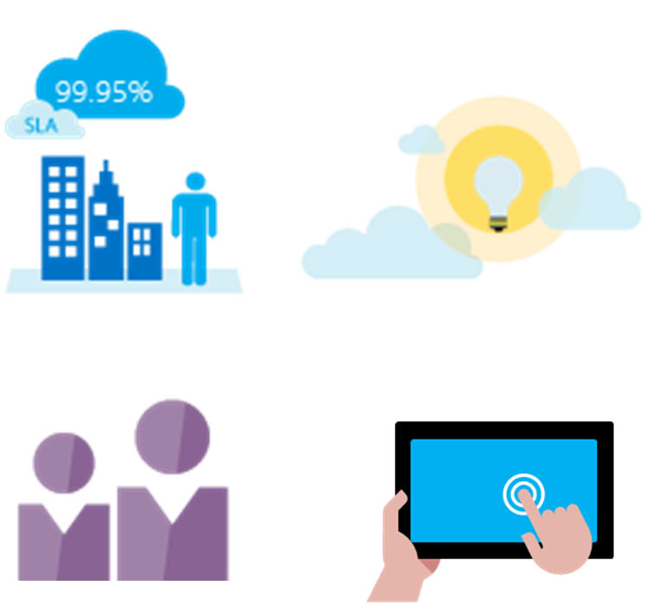
Getting a Subscription
Enterprise Agreement customers make an upfront monetary commitment and consume services throughout the year
Resellers provide a simple, flexible way to purchase cloud services
Partners can design and implement your Azure cloud solution
Personal free account -start right away
Notes:
Cómo obtener una suscripción en Azure
Microsoft ofrece varias formas de conseguir una suscripción a Azure, dependiendo de si eres una empresa, un particular o trabajas con un partner tecnológico.
🏢 1. Enterprise Agreement (Acuerdo empresarial)
Dirigido a grandes empresas.
Se hace un compromiso económico anual por adelantado.
La empresa consume ese crédito a lo largo del año utilizando los servicios de Azure.
Incluye un SLA mensual del 99,95%, lo que garantiza alta disponibilidad de los servicios.
💼 Ideal para: empresas grandes con consumo constante de recursos en la nube.
🧾 2. A través de un distribuidor (Reseller)
Puedes comprar Azure mediante el programa Open Licensing, que permite adquirir créditos de forma flexible y sencilla a través de un revendedor autorizado de Microsoft.
Si ya tienes una licencia de Azure Open, puedes:
Activar una nueva suscripción
Agregar más crédito
💼 Ideal para: pymes que prefieren tratar con su proveedor habitual de software.
🤝 3. A través de un partner de Microsoft
Puedes buscar un partner oficial que te ayude a diseñar y desplegar tu solución en Azure.
Estos partners tienen conocimientos técnicos y de negocio para asesorarte según tus necesidades.
💼 Ideal para: empresas que quieren apoyo técnico o no tienen un equipo interno de TI especializado.
🧑‍💻 4. Cuenta gratuita personal (Free Trial)
Puedes crear una cuenta gratuita de prueba.
No se te cobra nada hasta que decides actualizar a una cuenta de pago.
Perfecto para estudiantes, desarrolladores o cualquier persona que quiera aprender y experimentar con Azure.
🎓 Ideal para: uso personal, formación, pruebas y prototipos.
🧠 Resumen para clase
Método¿Para quién es?Ventajas principalesEnterprise AgreementGrandes empresasCompromiso anual, SLA garantizadoDistribuidor (Reseller)PYMESFlexibilidad de compra con proveedores localesPartner de MicrosoftEmpresas con apoyo externoAsesoramiento técnico y estratégicoCuenta gratuitaEstudiantes, autónomos, desarrolladoresSin coste inicial, ideal para empezar
❓ Pregunta para reflexionar en clase:
¿Qué tipo de suscripción se adapta mejor a tu caso o al de tu organización?

Slide 8
Subscription Usage
Subscription | Usage
Free | Includes a $200 credit for the first 30 days, free limited access for 12 months
Pay-As-You-Go | Charges you monthly
Enterprise | One agreement, with discounts for new licenses and Software Assurance - targeted at enterprise-scale organizations.
Student | Includes $100 for 12 months – must verify student access
Notes:
Uso de suscripciones en Azure
Azure ofrece opciones de suscripción gratuitas y de pago para adaptarse a distintos perfiles: estudiantes, desarrolladores, empresas pequeñas y grandes corporaciones.
🔹 1. Azure Free (Cuenta gratuita)
✅ Incluye:
200 USD de crédito para gastar en cualquier servicio durante los primeros 30 días.
12 meses de acceso gratuito a los productos más populares de Azure.
25+ servicios siempre gratuitos (como Azure Functions, Cosmos DB, etc.).
🆓 Ideal para principiantes que quieren explorar sin coste.
🧾 Se requiere:
Cuenta Microsoft
Teléfono
Tarjeta de crédito (solo para verificar identidad, no se cobra nada hasta que actualices).
🔹 2. Azure Pay-As-You-Go (Pago por uso)
💳 Pagas solo por lo que usas cada mes.
No hay costes iniciales ni compromiso a largo plazo.
💼 Apto para:
Autónomos
PYMES
Grandes organizaciones con consumo variable
🧮 Es la opción más flexible y escalable.
🔹 3. Azure Enterprise Agreement (Acuerdo Empresarial)
Contrato para grandes empresas que desean:
Licencias de software + servicios en la nube bajo un mismo acuerdo
Descuentos por volumen
Beneficios de Software Assurance
🏢 Ofrece gestión centralizada, informes y condiciones comerciales adaptadas a nivel corporativo.
🔹 4. Azure for Students (Estudiantes)
🧑‍🎓 Incluye:
100 USD en crédito de Azure para usar durante 12 meses
Acceso a servicios gratuitos seleccionados
✅ No se necesita tarjeta de crédito.
📧 Es obligatorio verificar el estado de estudiante con una cuenta institucional (universidad, centro educativo).
🎓 Ideal para estudiantes que están aprendiendo computación en la nube, desarrollo web, IA, etc.
🧠 Resumen comparativo para clase
Tipo de suscripción¿Quién lo usa?Beneficios claveFreeNuevos usuarios200 USD + servicios gratuitosPay-As-You-GoUsuarios individuales o pymesPagas solo lo que usas, sin compromisoEnterprise AgreementGrandes empresasDescuentos, licencias, gestión centralizadaEstudiantes (Student)Estudiantes con email académico100 USD + no requiere tarjeta de crédito
❓ Pregunta para la clase:
¿Qué tipo de suscripción sería la más adecuada para tu perfil o para el de tu organización? ¿Por qué?

Slide 9
Cost Management
Conduct cost analysis
Create a budget
Review recommendations
Export the data
Notes:
Gestión de Costes en Azure (Azure Cost Management)
📌 ¿Qué es?
Con los productos y servicios de Azure, solo pagas por lo que usas. A medida que creas y utilizas recursos (máquinas virtuales, bases de datos, almacenamiento, etc.), se generan cargos.
🔧 Para controlar y entender estos costes, Azure ofrece una herramienta completa llamada Azure Cost Management and Billing.
🧾 ¿Qué puedes hacer con Azure Cost Management?
1. Administrar facturación y acceso
Configurar quién puede ver o gestionar los costes.
Asignar permisos a equipos o departamentos.
2. Monitorear y controlar el gasto
Ver cuánto estás gastando, en qué servicios y en qué regiones.
Analizar patrones de uso.
3. Optimizar el uso de los recursos
Identificar recursos infrautilizados o inactivos.
Recibir recomendaciones para ahorrar dinero.
📈 Informes y analítica de Cost Management
Muestran el uso de recursos y el gasto relacionado.
Incluyen tanto servicios de Azure como ofertas del Marketplace de terceros.
Los costes tienen en cuenta:
Precios negociados
Descuentos por reserva o Azure Hybrid Benefit
También puedes usar analítica predictiva para prever tendencias.
⚠️ Algunos cargos (como impuestos, soporte o compras de reservas) aún no se reflejan en los informes.
🧩 Herramientas clave para planificar y controlar el gasto
📊 1. Análisis de costes (Cost Analysis)
Ver costes acumulados por organización, departamento o proyecto.
Detectar tendencias de gasto mensuales, trimestrales o anuales.
💵 2. Presupuestos (Budgets)
Establecer límites de gasto.
Recibir alertas antes de superar el presupuesto.
Informar a los responsables de cada área sobre su consumo.
💡 3. Recomendaciones
Identifican:
Recursos que están inactivos o poco utilizados
Alternativas más económicas (por ejemplo, cambiar de tipo de máquina virtual)
Te proponen acciones que puedes aplicar directamente para optimizar el gasto.
📤 4. Exportación de datos
Puedes exportar automáticamente los datos de costes en formato CSV.
Guardarlos en una cuenta de almacenamiento en Azure.
Integrarlos en tus propios sistemas de análisis externos (ERP, Power BI, etc.).
🧠 Resumen para clase
Funcionalidad¿Para qué sirve?Cost AnalysisVer en qué se está gastando el dineroBudgetsDefinir límites y alertar si se superanRecommendationsSugerencias para ahorrar y optimizar usoData ExportUsar los datos de coste en sistemas externos
❓ Pregunta para la clase:
¿Cómo podrías usar Cost Management para reducir el gasto en un proyecto de desarrollo en la nube?

Slide 10
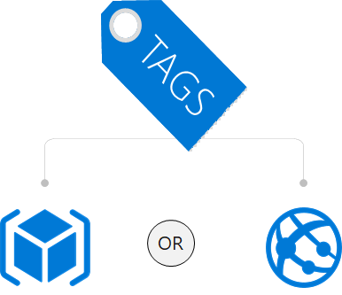
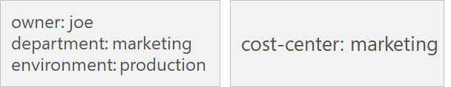
Resource Tags
Provides metadata for your Azure resources
Logically organizes resources into a taxonomy
Consists of a name-value pair
Very useful for rolling up billing information
Notes:
Resource Tags en Azure
📌 ¿Qué son las etiquetas (tags)?
Las etiquetas en Azure son una forma de organizar lógicamente tus recursos mediante pares de nombre y valor, como si fueran “etiquetas personalizadas”.
👉 Por ejemplo:
Nombre: Environment → Valor: Production
Nombre: Departamento → Valor: Marketing
Nombre: CostCenter → Valor: CC001
Estas etiquetas te permiten clasificar recursos fácilmente, aunque estén en grupos de recursos distintos.
🔍 ¿Para qué sirven las etiquetas?
✅ Organizar recursos por categorías lógicas
Puedes filtrar todos los recursos que tengan la etiqueta Project = AI2025, aunque estén repartidos en diferentes regiones o grupos.
💰 Agrupar datos de facturación
Cuando descargas los datos de uso (CSV), las etiquetas aparecen en la columna "Tags".
Puedes, por ejemplo, agrupar los costes por centro de coste, por entorno o por aplicación.
📦 Facilitan la automatización y el control
Se pueden usar en políticas, scripts o automatizaciones para aplicar acciones solo a ciertos recursos con una etiqueta concreta.
🧠 Consideraciones importantes
Cada recurso o grupo de recursos puede tener máximo 50 pares nombre/valor.
⚠️ Las etiquetas aplicadas al grupo de recursos NO se heredan automáticamente a los recursos dentro del grupo.
Si necesitas etiquetar muchos recursos, lo mejor es hacerlo de forma programada, usando:
PowerShell
Azure CLI
Plantillas ARM o Bicep
📘 Ejemplo en PowerShell
powershell
CopiarEditar
Set-AzResource -ResourceId $resourceId -Tag @{Environment="Development"; CostCenter="CC002"} -Force
🎯 Resumen para clase
ConceptoExplicación breveTag (etiqueta)Par nombre/valor usado para clasificar recursosMáximo por recurso50 etiquetasHerenciaNo se heredan del grupo al recursoUsos comunesFacturación, entornos, departamentos, proyectosAutomatizaciónRecomendado para uso masivo con scripts o CLI
❓ Pregunta para la clase:
¿Qué etiquetas usarías si estás gestionando recursos de varios proyectos y departamentos diferentes en una misma suscripción?

Slide 11
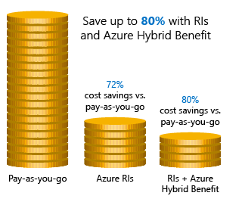
Cost Savings
Azure Reservations - helps you save money by pre-paying for services
Azure Hybrid Benefits - use Windows Server and SQL Server on-premises licenses with Software Assurance
Azure Credits - monthly credit benefit that allows you to experiment with, develop, and test new solutions on Azure
Regions - Choose low-cost locations and regions
Notes:
Opciones de ahorro de costes en Azure
En Azure, hay varias estrategias para reducir significativamente el gasto en la nube sin afectar al rendimiento de los recursos. Estas opciones están pensadas tanto para entornos de desarrollo como para producción.
✅ 1. Reservas de Azure (Reservations)
Permite ahorrar hasta un 72% en comparación con el modelo Pay-As-You-Go.
¿Cómo? Pagando por adelantado por 1 o 3 años de capacidad para:
Máquinas virtuales (VM)
SQL Database
Azure Cosmos DB
Otros servicios
🧾 Se aplica un descuento en la facturación, pero no afecta al funcionamiento de los recursos.
💻 2. Azure Hybrid Benefit
Es un beneficio de precios para clientes que ya tienen licencias locales de:
Windows Server
SQL Server
Si esas licencias incluyen Software Assurance, puedes usarlas para reducir el coste en Azure al migrar a la nube.
🧮 Hay una herramienta específica para calcular el ahorro: Azure Hybrid Benefit Savings Calculator
🧪 3. Créditos mensuales de Azure (Azure Credits)
Algunos perfiles, como los suscriptores de Visual Studio, reciben créditos mensuales gratuitos para usar en Azure.
Ideal para:
Desarrollo
Pruebas
Experimentación (sandbox personal)
🎓 También hay versiones con crédito gratuito para estudiantes.
🌍 4. Comparar precios por región
El precio de los servicios puede variar entre regiones, incluso dentro del mismo país.
Puedes ahorrar desplegando recursos en una región cercana con coste más bajo.
📍 Revisa los precios con el Azure Pricing Calculator.
🧾 5. Presupuestos (Budgets)
Herramienta dentro de Azure Cost Management.
Te permite:
Establecer límites de gasto por periodo
Enviar notificaciones si se superan esos límites
Hacer seguimiento del gasto con el tiempo
❗ Importante: Los presupuestos no detienen el consumo, solo avisan cuando te acercas o superas el límite.
🧠 Resumen para clase
Estrategia¿Qué hace?¿A quién beneficia?ReservasPrepagas por capacidad y recibes descuentosProducción estableHybrid BenefitUsas tus licencias existentesMigraciones desde on-premiseCréditos AzureTe dan saldo mensual para usar AzureDev/Test, estudiantes, suscriptores VSComparar regionesElige regiones más económicasTodosPresupuestosControlas el gasto con alertasEmpresas que necesitan previsión
❓ Pregunta para la clase:
Si tuvieras que desplegar una aplicación crítica en producción por 3 años, ¿qué opciones de ahorro aplicarías y por qué?

Slide 12
Lesson 02: Azure Policy

Slide 13
Azure Policy Overview
Management Groups
Azure Policy
Implementing Azure Policy
Policy Definitions
Create Initiative Definitions
Scope the Initiative Definition
Determine Compliance
Demonstration – Azure Policy
Notes:
Lesson overview

Slide 14
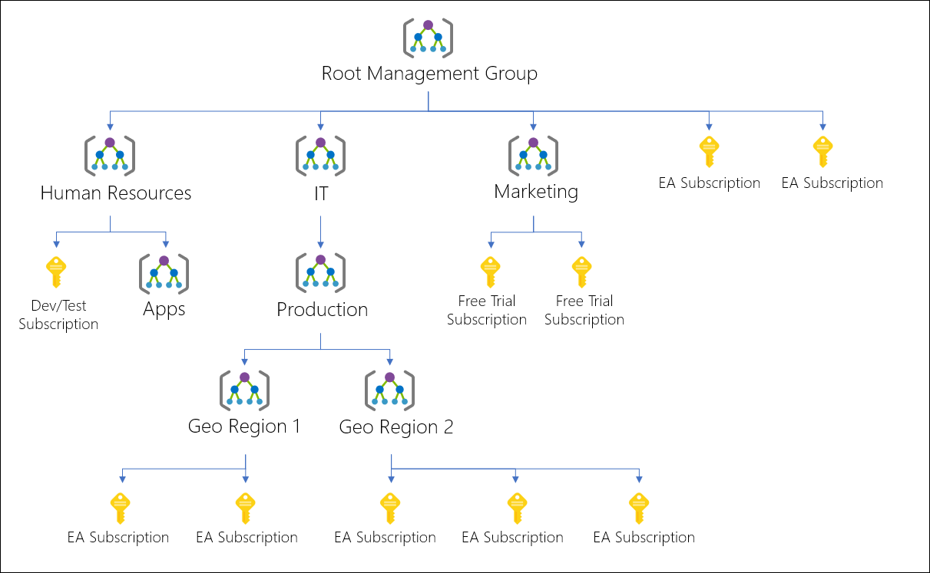
Management Groups
Provides a level of scope above subscriptions
Targeting of policies and spend budgets across subscriptions and inheritance down the hierarchies
Compliance and cost reporting by organization (business/teams)
Notes:
Azure Management Groups
📌 ¿Qué son?
Cuando una organización tiene varias suscripciones de Azure, puede resultar complicado aplicar políticas, controlar presupuestos o establecer normas de seguridad de forma coherente en todas ellas.
Para solucionar esto, Azure ofrece los Management Groups (grupos de administración):
Son contenedores jerárquicos que permiten organizar y gestionar varias suscripciones a la vez.
📊 ¿Para qué sirven los Management Groups?
📁 Agrupar suscripciones en estructuras lógicas y jerárquicas (por ejemplo: por equipo, por unidad de negocio, por país).
📜 Aplicar políticas de gobernanza y presupuestos de manera global.
📈 Obtener informes de cumplimiento (compliance) y costes por área de la organización.
🔁 Herencia automática
Las políticas, restricciones o presupuestos que se aplican a un Management Group se heredan automáticamente en todas las suscripciones y recursos que cuelgan de él.
🧠 Ejemplo práctico:
Si aplicas una política en el grupo de administración que prohíbe crear máquinas virtuales fuera de Europa, esa política se aplicará automáticamente a todos los recursos de las suscripciones bajo ese grupo.
🛠️ ¿Cómo se crean?
Puedes crear un Management Group desde:
El portal de Azure
PowerShell
Azure CLI
⚠️ No se pueden crear desde plantillas ARM (aún).
🆔 Detalles al crearlo
CampoDescripciónManagement Group IDIdentificador único en el directorio. No se puede cambiar una vez creado. Se usa internamente por el sistema.Display NameNombre visible en el portal. Opcional y editable en cualquier momento.
🧠 Resumen para clase
VentajaExplicaciónOrganización jerárquicaAgrupa suscripciones bajo una misma estructuraPolíticas centralizadasAplica normas y restricciones a todo lo que cuelga del grupoHerencia automáticaLas políticas y presupuestos se replican sin esfuerzoInformes organizativosVisualiza gastos y cumplimiento por equipos o departamentos
❓ Pregunta para la clase:
¿En qué casos sería útil utilizar Management Groups en una empresa con varias áreas que usan Azure?

Slide 15
Azure Policy
Usage Cases
Allowed resource types - Specify the resource types that your organization can deploy.
Allowed virtual machine SKUs – Specify a set of virtual machine SKUs that your organization can deploy.
Allowed locations – Restrict the locations your organization can specify when deploying resources.
Require tag and its value - Enforces a required tag and its value.
Azure Backup should be enabled for Virtual Machines – Audit if Azure Backup service is enabled for all Virtual machines.
Azure Policy is a service in Azure that you use to create, assign and, manage policies
Azure Policy runs evaluations and scans for non-compliant resources
Advantages:
Enforcement and compliance
Apply policies at scale
Remediation
Notes:
¿Qué es Azure Policy?
Azure Policy es un servicio que te permite crear, asignar y gestionar políticas que aplican reglas automáticas sobre los recursos de Azure, garantizando que cumplen con los estándares y normativas de tu empresa.
🔍 Evalúa en tiempo real o periódicamente los recursos para verificar si cumplen o no con lo establecido por las políticas.
✅ Ventajas clave de Azure Policy
1. 🔐 Cumplimiento y aplicación de reglas (Enforcement & Compliance)
Puedes activar políticas predefinidas o crear políticas personalizadas para cualquier tipo de recurso.
Las políticas se evalúan en tiempo real o de forma programada.
Informa si un recurso no cumple con los requisitos definidos.
2. 📏 Aplicación a gran escala
Puedes aplicar políticas a un grupo de administración (Management Group) y afectar a múltiples suscripciones.
Puedes agrupar varias políticas en una iniciativa de políticas para tener una vista general del cumplimiento.
Puedes definir exclusiones si hay recursos que deben quedar fuera de la política.
3. 🔧 Remediación automática
Si un recurso no cumple con la política, Azure puede corregirlo automáticamente (por ejemplo, añadir una etiqueta que falta).
También puedes remediar recursos existentes de forma masiva.
🏢 ¿Cuándo es importante usar Azure Policy?
Es esencial si necesitas gobernar:
Varios equipos de desarrollo y operaciones usando el mismo entorno.
Múltiples suscripciones en una organización.
Reglas estandarizadas para cómo se configuran y despliegan los recursos.
Cumplimiento normativo, control de costes, seguridad o consistencia en el diseño.
🧪 Casos de uso comunes
❌ Restringir tipos de recursos que pueden desplegar los usuarios (por ejemplo, no permitir máquinas virtuales de tipo “costoso”).
✅ Permitir solo ciertas regiones para crear recursos (por ejemplo, solo en Europa).
🏷️ Forzar el uso de etiquetas obligatorias como Departamento o CentroDeCoste.
🔍 Auditar si los backups están habilitados en todas las máquinas virtuales.
💻 Restringir los tamaños de máquina virtual que se pueden desplegar (por ejemplo, solo SKU estándar).
🧠 Resumen para clase
Ventaja¿Para qué sirve?Cumplimiento automáticoVerifica si los recursos siguen las normasAplicación a escalaGestiona políticas a nivel organizaciónRemediaciónCorrige configuraciones que no cumplenPolíticas personalizadasReglas adaptadas a tus necesidades
❓ Pregunta para la clase:
¿Qué política aplicarías si tu empresa quiere que todos los recursos tengan una etiqueta Proyecto con el nombre del proyecto al que pertenecen?

Slide 16
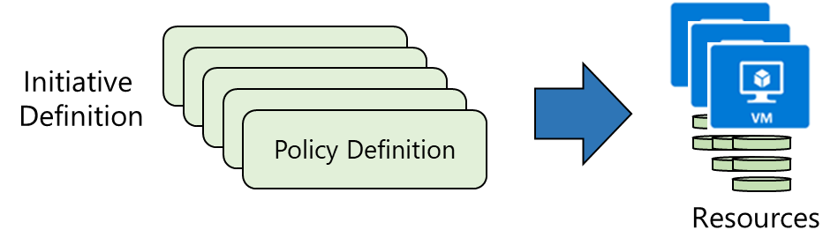
Implementing Azure Policy
Browse Policy Definitions
Create Initiative Definitions
Scope the Initiative Definition
View Policy evaluation results
Notes:
Cómo implementar Azure Policy en 4 pasos
🎯 Objetivo:
Usar políticas para controlar el uso de recursos en Azure y garantizar el cumplimiento normativo, la seguridad, y la estandarización dentro de una organización.
🪪 Paso 1: Explorar las definiciones de políticas (Policy Definitions)
Una Policy Definition define:
🔎 Qué se evalúa → Por ejemplo: “¿La máquina virtual tiene una IP pública?”
⚠️ Qué hacer si se cumple la condición → Por ejemplo: “Denegar la creación de la VM”.
Ejemplo:
Impedir que se creen máquinas virtuales si tienen una IP pública.
Azure ya incluye políticas predefinidas (built-in), pero también puedes crear tus propias políticas.
🗂️ Paso 2: Crear definiciones de iniciativas (Initiative Definitions)
Una Iniciativa es un conjunto de varias políticas agrupadas para lograr un objetivo más amplio.
Ejemplo:
Una iniciativa llamada "Cumplimiento Sucursal Madrid" que agrupe:
Política 1: Solo se puede crear en región West Europe
Política 2: Debe tener etiqueta Sucursal = Madrid
Política 3: No se permite acceso público
🔁 Usar iniciativas facilita la gestión y seguimiento del cumplimiento en proyectos o unidades organizativas.
📌 Paso 3: Asignar un alcance (Scope) a la iniciativa
Puedes limitar el alcance a:
Un Grupo de administración
Una Suscripción
Un Grupo de recursos
Esto permite aplicar las políticas solo donde las necesitas.
🎯 También puedes definir exclusiones (por ejemplo, un grupo de recursos específico que no se vea afectado por la política).
📊 Paso 4: Ver los resultados de la evaluación
Una vez asignada la política o iniciativa, Azure comienza a evaluar el cumplimiento automáticamente.
Puedes revisar:
Qué recursos cumplen
Qué recursos no cumplen
Por qué fallan y qué acciones tomar
Las exclusiones se aplican caso por caso, por cada asignación.
🧠 Resumen para clase
PasoAcciónObjetivo1️⃣Explorar definicionesElegir qué controlar2️⃣Crear iniciativasAgrupar políticas por objetivo3️⃣Definir alcanceAplicar políticas donde sea necesario4️⃣Evaluar cumplimientoVer qué cumple y qué no
✅ Recomendación:
Aunque solo tengas pocas políticas, crear una iniciativa ayuda a gestionarlas de forma más clara y organizada.
❓ Pregunta para la clase:
¿Qué políticas incluirías en una iniciativa para asegurar que todos los recursos creados por el equipo de desarrollo estén correctamente etiquetados y se mantengan dentro del presupuesto?

Slide 17
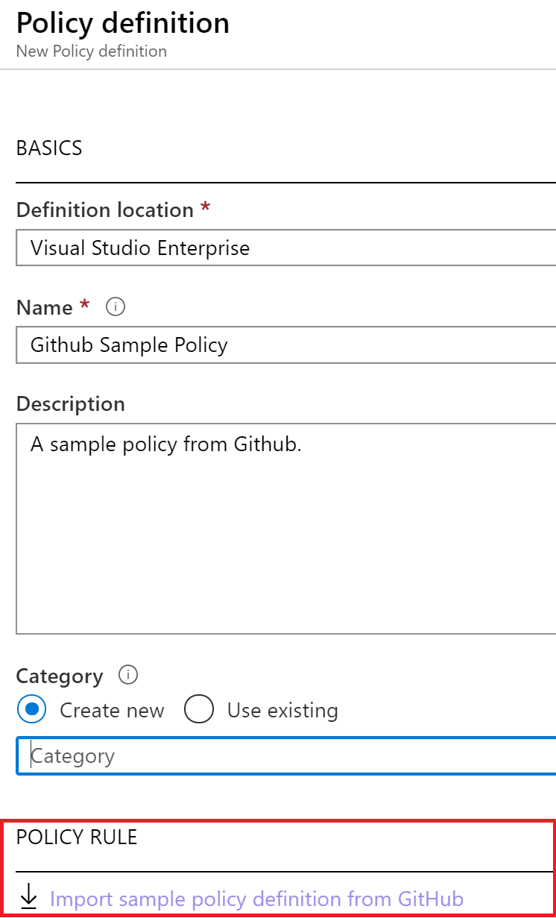
Policy Definitions
Many policy definitions are available
You can import policies from GitHub
Policy Definitions have a specific JSON format
You can create custom policy definitions
Notes:
Policy Definitions en Azure Policy
📌 ¿Qué son?
Una Policy Definition (definición de política) es una regla que define lo que está permitido o no dentro del entorno de Azure. Se utiliza para controlar cómo se crean, gestionan y configuran los recursos.
🔧 Azure proporciona muchas políticas ya integradas (built-in), listas para usar.
📂 ¿Cómo encontrar la política adecuada?
En el portal de Azure, puedes filtrar las políticas por categoría para encontrar más fácilmente lo que necesitas.
🧪 Ejemplos comunes de Policy Definitions:
✅ Allowed Virtual Machine SKUs
Permite definir qué tipos de máquinas virtuales (SKU) pueden desplegar los usuarios.
📍 Útil para evitar el uso de recursos caros o no autorizados.
🌍 Allowed Locations
Restringe las regiones geográficas donde se pueden crear recursos.
🛡️ Muy útil para cumplir con requisitos de residencia de datos (ej. RGPD, leyes locales).
🧱 ¿Y si no hay una política que encaje?
Puedes crear tu propia Policy Definition personalizada, o bien:
Importar políticas ya preparadas desde GitHub, que se actualizan casi a diario.
Esto te permite reutilizar reglas comunes sin tener que escribirlas desde cero.
🔣 Formato técnico (JSON)
Las políticas están escritas en formato JSON.
Aunque como administrador no necesitas programar directamente en JSON, es recomendable revisar la estructura para familiarizarte con:
Condiciones (if)
Efectos (then: como deny, audit, append, modify…)
📚 Puedes consultar ejemplos en la documentación oficial de Azure Policy.
🧠 Resumen para clase
ConceptoDescripciónBuilt-in PoliciesPolíticas ya disponibles en AzureAllowed VM SKUsLimita qué tipos de VM se pueden usarAllowed LocationsRestringe dónde se pueden crear recursosPolíticas personalizadasPuedes importar o crear nuevas en JSONUso de GitHubFuente actualizada de políticas reutilizables
❓ Pregunta para la clase:
Si tu empresa quiere limitar el uso de máquinas virtuales costosas y forzar la creación solo en Europa, ¿qué políticas integradas aplicarías?

Slide 18
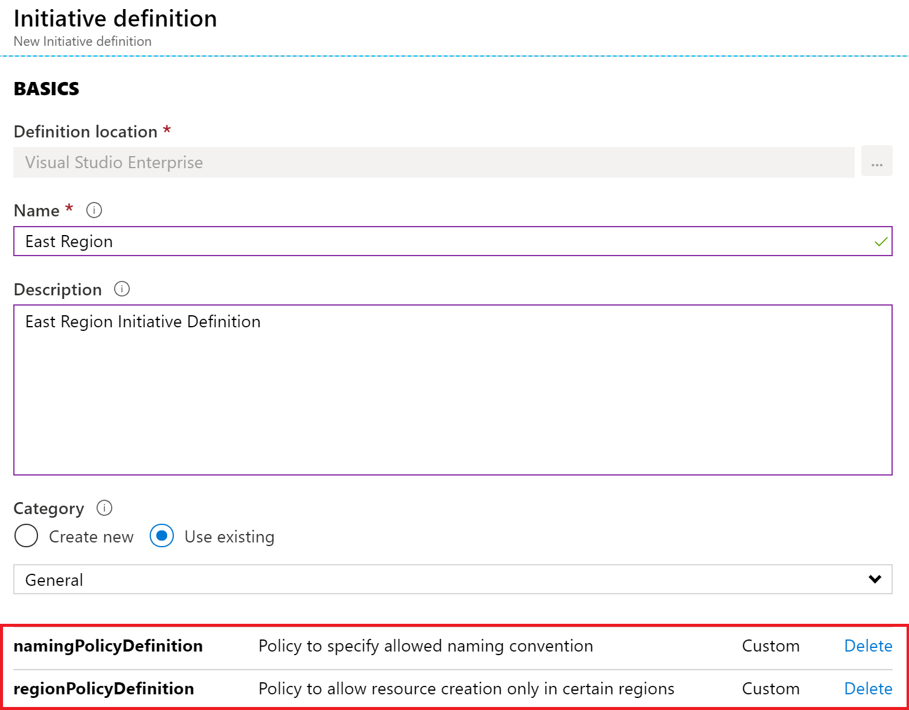
Create Initiative Definitions
Group policy definitions
Include one or more policies
Requires planning
Notes:
✔️ Can you see how this will require some planning to organize your policies?
Crear definiciones de iniciativas (Initiative Definitions)
📌 ¿Qué es una iniciativa en Azure Policy?
Una iniciativa es un conjunto de políticas (Policy Definitions) agrupadas bajo un mismo objetivo. Se usa para gestionar el cumplimiento de forma más estructurada y organizada.
🎯 Por ejemplo: una iniciativa llamada “Cumplimiento de Seguridad” puede incluir varias políticas relacionadas con seguridad como:
Auditar si el backup está habilitado
Prohibir IPs públicas
Requerir etiquetas Propietario
🛠️ Pasos para crear una Initiative Definition
Selecciona las Policy Definitions necesarias
Puedes usar políticas integradas (built-in) o personalizadas.
En el portal de Azure, al crear una iniciativa nueva, verás un listado lateral (pick list) donde puedes elegir las políticas que quieres incluir.
Define la iniciativa
Asigna un nombre y descripción.
Puedes aplicar parámetros comunes para varias políticas desde un solo lugar.
Asocia la iniciativa con un Management Group, una suscripción o un grupo de recursos.
Asigna la iniciativa
Una vez creada, puedes asignarla al ámbito deseado para que entre en efecto.
🧠 Detalles importantes
Una iniciativa puede contener hasta 100 políticas.
Es útil para:
Simplificar la gestión.
Generar informes de cumplimiento por áreas temáticas.
Aplicar controles globales desde un solo punto.
🧠 Resumen para clase
ConceptoExplicaciónIniciativa (Initiative)Conjunto de políticas agrupadas por objetivoMáximo por iniciativa100 políticasUsos comunesSeguridad, cumplimiento normativo, etiquetado, restricciones regionalesAsignaciónA grupos de administración, suscripciones o grupos de recursos
❓ Pregunta para la clase:
¿Cómo organizarías tus políticas si tienes diferentes equipos (Desarrollo, Seguridad, IT) con necesidades distintas? ¿Crearías una iniciativa para cada uno?

Slide 19
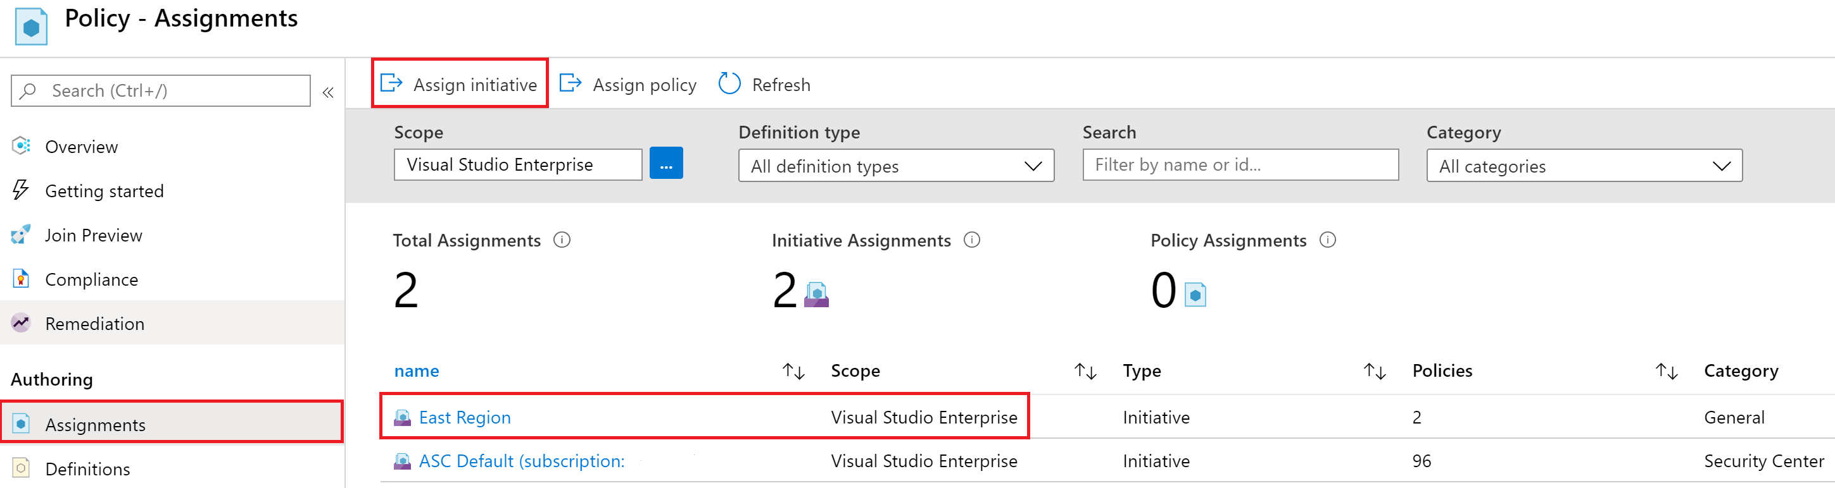
Scope the Initiative Definition
Assign the definition to a scope
The scope enforces the policy
Select the subscription, and optionally the resource group
Notes:
Asignar el alcance (Scope) de una Iniciativa en Azure Policy
📌 ¿Qué es el scope?
El scope o alcance determina dónde se aplicará la iniciativa o política:
Es decir, a qué recursos afecta dentro del entorno de Azure.
🛠️ ¿Cómo se establece el alcance?
Una vez que ya has creado tu Initiative Definition, debes asignarla a uno de los siguientes niveles:
NivelAplicación del alcanceManagement GroupAplica la política a todas las suscripciones bajo ese grupoSuscripciónAplica a todos los recursos de una suscripción concretaGrupo de recursosAplica solo a los recursos de ese grupo en particular
📝 Puedes seleccionar la suscripción y luego, de forma opcional, un grupo de recursos.
🧠 Ejemplo práctico
Si tienes una iniciativa que fuerza el uso de etiquetas y quieres aplicarla solo a los recursos del departamento de IT, puedes asignar el alcance a un grupo de recursos llamado “RG-IT” dentro de la suscripción.
❗ Consideración importante
El alcance correcto te permite aplicar las políticas solo donde realmente se necesitan, evitando aplicar reglas innecesarias a otros equipos o entornos.
🧠 Resumen para clase
Término¿Qué hace?ScopeDefine dónde se aplica la iniciativaSuscripciónAfecta a todos los recursos en esa suscripciónGrupo de recursosAfecta a un subconjunto específico de recursosAsignaciónEs el paso donde se aplica la iniciativa a ese scope
❓ Pregunta para la clase:
¿A qué nivel aplicarías una política de restricción de regiones: a toda la organización, una suscripción o solo un grupo de recursos?

Slide 20
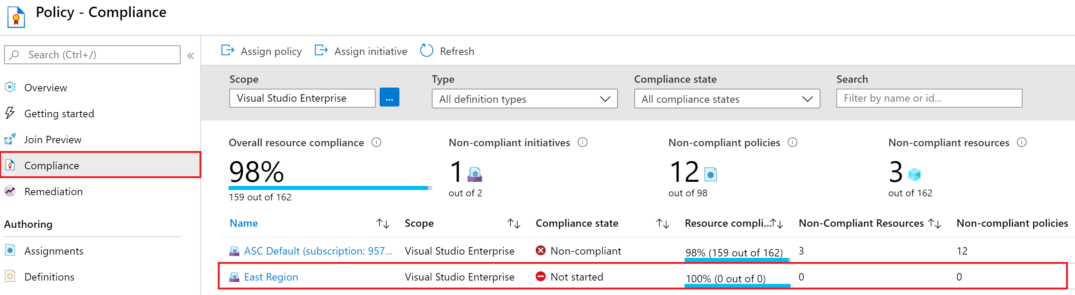
Determine Compliance
Non-compliant initiatives
Non-compliant policies
Non-compliant resources
Notes:
Determinar el cumplimiento (Compliance) en Azure Policy
📌 ¿Qué es el cumplimiento en Azure Policy?
Cuando aplicas una política o iniciativa, Azure revisa periódicamente si los recursos realmente cumplen con las reglas que has definido.
🧪 Por ejemplo:
Si tienes una política que prohíbe crear máquinas virtuales con IP pública, Azure buscará todos los recursos existentes que no cumplan esa regla.
🔍 ¿Dónde se revisa el cumplimiento?
Usas el panel de cumplimiento (Compliance blade) en el portal de Azure para ver:
❌ Iniciativas no conformes
❌ Políticas no conformes
❌ Recursos no conformes
Cada recurso evaluado tendrá uno de estos dos estados:
EstadoSignificado✅ CompliantCumple con la política aplicada❌ Non-compliantNo cumple con lo establecido
📌 El portal no muestra la lógica exacta de evaluación, pero sí el resultado final para cada recurso.
⏱️ ¿Con qué frecuencia se actualiza el cumplimiento?
La evaluación de cumplimiento ocurre aproximadamente una vez por hora.
Si cambias una política o asignación, los recursos se reevalúan en menos de 60 minutos.
🧠 Resumen para clase
ConceptoExplicaciónCompliance BladePanel para revisar el estado de cumplimientoEvaluación periódicaSe realiza automáticamente cada horaEstados posiblesCompliant / Non-compliantVisibilidadMuestra recursos e iniciativas que no cumplen
❓ Pregunta para la clase:
Si detectas que varios recursos no cumplen con una política aplicada, ¿qué acciones podrías tomar para remediarlo?

Slide 21
Demonstration – Azure Policy
Assign a policy
Create and assign an initiative definition
Check for compliance
Check for remediation tasks
Remove your policy and initiative
Notes:
✔ Always consider having students walk-through the demonstrations themselves. Also, consider the overlap with the formal labs and your best use of time.

Slide 22
Lesson 03: Role-Based Access Control

Slide 23
Role-Based Access Control Overview
Role-Based Access Control
Role Definition
Role Assignment
Azure RBAC Roles vs Azure AD Administrator Roles
RBAC Authentication
Azure RBAC Roles
Demonstration – RBAC Roles
Notes:
Lesson overview

Slide 24
Role-Based Access Control
Provides fine-grained access management of resources in Azure​
Built on Azure Resource Manager ​
Segregate duties within your team ​
Grant only the amount of access to users that they need to perform their jobs​
Concepts​
Security principal. Object that represents something that is requesting access to resources​
Role definition. Collection of permissions that lists the operations that can be performed​
Scope. Boundary for the level of access that is requested​
Assignment. Attaching a role definition to a security principal at a particular scope​
Users can grant access described in a role definition by creating an assignment​
Deny assignments are currently read-only and can only be set by Azure
Notes:
RBAC – Role-Based Access Control (Control de Acceso Basado en Roles)
📌 ¿Qué es RBAC?
RBAC es el sistema de control de accesos de Azure que te permite gestionar quién tiene acceso a qué recursos, qué puede hacer con ellos y a qué nivel.
Está construido sobre Azure Resource Manager y permite un control granular y seguro del acceso a recursos en la nube.
✅ ¿Qué puedes hacer con RBAC?
Aquí algunos ejemplos de uso real:
✅ Permitir que una aplicación acceda a todos los recursos de un grupo de recursos.
✅ Hacer que un usuario administre solo máquinas virtuales y otro administre solo redes.
✅ Permitir a un grupo de DBAs gestionar únicamente las bases de datos SQL.
✅ Permitir que un usuario administre todos los recursos dentro de un grupo de recursos, como VMs, sitios web y redes.
🧠 Conceptos clave en RBAC
ConceptoDescripciónSecurity PrincipalObjeto que solicita acceso. Puede ser un usuario, grupo, identidad administrada o aplicación.Role DefinitionLista de permisos. Ejemplos comunes:
Reader: solo lectura
Contributor: lectura + escritura (sin gestionar permisos)
Owner: control total
User Access Administrator: puede gestionar el acceso de otros usuarios | | Scope (Alcance) | Dónde se aplica el rol. Puede ser:
Un management group
Una suscripción
Un grupo de recursos
Un recurso individual | | Assignment (Asignación) | Es vincular una definición de rol a un "security principal" en un cierto scope. Así es como se otorgan permisos. |
🛡️ Buenas prácticas de RBAC
🔍 Principio de mínimo privilegio: Da solo los permisos necesarios para realizar la tarea, ni más ni menos.
🧩 Segregación de funciones: Asigna diferentes roles a diferentes personas según su responsabilidad.
⚠️ Evita usar Owner si no es necesario: Este rol tiene acceso completo, incluyendo el de dar acceso a otros.
🧠 Resumen para clase
ElementoEjemploRolContributor, Reader, OwnerAlcanceGrupo de recursos “RG-Producción”UsuarioUsuario de desarrollo solo puede gestionar VMsAsignaciónDar el rol de Contributor a un grupo en una suscripción
❓ Pregunta para la clase:
¿Cómo dividirías los permisos en un equipo de trabajo donde hay un desarrollador, un administrador de red y un responsable de seguridad?
¿Quieres que prepare una simulación donde los alumnos tengan que asignar roles en base a diferentes perfiles y niveles de acceso, para practicar la planificación de seguridad con RBAC?
4o

Slide 25
Role Definition
Collection of permissions that lists the operations that can be performed
Contributor
Owner
Contributor
Reader
…
Backup Operator
Security Reader
User Access Administrator
Virtual Machine Contributor
"Actions": [
"*"
],
"NotActions" : [
"Authorization/*/Delete",
"Authorization/*/Write",
"Authorization/elevateAccess/Action"
],
"DataActions" : [],
"NotDataActions": [],
"AssignableScopes" : [
"/"
]
Built-in
Reader Support Tickets
Virtual Machine Operator
Custom
Notes:
Role Definitions en RBAC (Azure Role-Based Access Control)
📌 ¿Qué es una Role Definition?
Una Role Definition (definición de rol) es un conjunto de propiedades que definen qué puede hacer un rol y dónde puede aplicarse.
🔧 Está escrita en formato JSON y contiene:
Nombre del rol (Name)
ID único del rol
Descripción
Permisos permitidos (Actions)
Permisos denegados (NotActions)
Ámbitos asignables (AssignableScopes)
🔍 Ejemplo: Rol "Owner"
json
CopiarEditar
Name: Owner Id: 8e3af657-a8ff-443c-a75c-2fe8c4bcb65 IsCustom: False Description: Manage everything, including access to resources Actions: ["*"] NotActions: [] AssignableScopes: ["/"]
👉 Esto significa que:
Puede realizar todas las acciones (*)
No tiene ninguna acción explícitamente denegada
Se puede asignar en cualquier parte del entorno
⚖️ Actions vs NotActions
RolActionsNotActionsOwner* (todas las acciones){}Contributor* (todas las acciones)Algunas acciones de control de acceso (crear/eliminar roles)ReaderSolo acciones de lectura (*/read){}
📌 NotActions permite limitar acciones específicas que normalmente estarían incluidas por defecto.
🎯 Scope del rol (AssignableScopes)
Además de definir los permisos, debes indicar en qué parte del entorno (scope) ese rol se puede asignar:
🔹 Ejemplo 1:
Asignar un rol a dos suscripciones específicas:
json
CopiarEditar
[ "/subscriptions/c276fc76-9cd4-44c9-99a7-4fd71546436e", "/subscriptions/e91d47c4-76f3-4271-a796-21b4ecfe3624" ]
🔹 Ejemplo 2:
Asignar un rol solo dentro del grupo de recursos “Network”:
json
CopiarEditar
[ "/subscriptions/c276fc76-9cd4-44c9-99a7-4fd71546436e/resourceGroups/Network" ]
📌 Esto reduce el riesgo de dar permisos en lugares donde no hacen falta y evita saturar la experiencia de usuario con roles no relevantes.
🧠 Resumen para clase
Propiedad¿Qué define?ActionsLo que el rol puede hacerNotActionsLo que el rol NO puede hacerAssignableScopesDónde se puede asignar el rolReaderSolo lecturaContributorAcciones completas excepto accesoOwnerControl total, incluso permisos
❓ Pregunta para la clase:
¿Por qué sería mejor limitar el scope de un rol personalizado solo al grupo de recursos de red, en lugar de toda la suscripción?

Slide 26


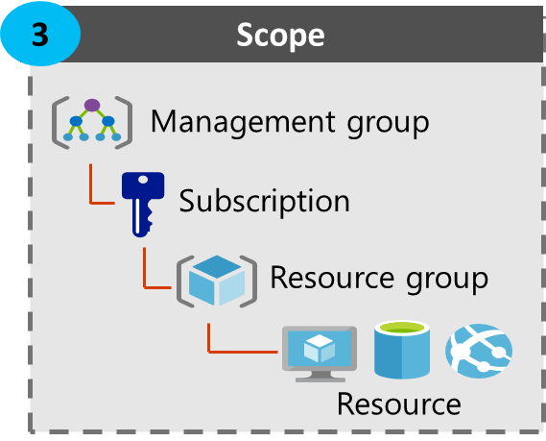

Role Assignment
Process of binding a role definition to a user, group, or service principal at a scope for the purpose of granting access
1
Service principal
User
Group
Service principal
2
Role definition
Role assignment
Owner
Contributor
Reader
…
Backup Operator
Security Reader
Contributor
"Actions": [
"*"
],
"NotActions": [
"Auth/*/Delete",
"Auth/*/Write",
"Auth/elevate"
]
Marketing group
pharma-sales resource group
Reader Support Tickets
Virtual Machine Operator
Contributor
Notes:
Explain that the role assignment completes the process of implementing RBAC and combining service principals, a role definition, and a scope.
Role Assignment en Azure RBAC (Asignación de roles)
📌 ¿Qué es una asignación de rol?
Una asignación de rol (Role Assignment) es el proceso de asociar una definición de rol a un usuario, grupo, aplicación o identidad administrada, en un determinado alcance (scope), para otorgar permisos.
🔓 Dar acceso = crear una asignación de rol 🔒 Quitar acceso = eliminar esa asignación
👥 Ejemplo práctico
El grupo “Marketing” ha sido asignado al rol Contributor en el grupo de recursos pharma-sales.
📌 Esto significa que:
Los miembros del grupo Marketing pueden crear y administrar cualquier recurso dentro de pharma-sales.
No tienen acceso a otros grupos de recursos ni a otros recursos fuera de ese scope, a menos que tengan otra asignación de rol adicional.
🧭 Nivel de alcance del rol
En Azure RBAC, puedes asignar roles a diferentes niveles jerárquicos:
NivelEjemploSuscripciónAcceso a todos los recursos de AzureGrupo de recursosAcceso solo a los recursos dentro de ese grupoRecurso individualAcceso solo a una VM, base de datos, etc.
🔁 Herencia:
Los recursos heredan los roles asignados a su “padre”. Por ejemplo, si asignas un rol a un grupo de recursos, los recursos dentro de él también estarán afectados por esa asignación.
🔄 Ejemplo adicional
El grupo “Seguridad”:
Tiene rol Reader sobre el grupo de recursos “Recursos-Financieros”.
Pero tiene rol Contributor solo en la base de datos específica dentro de ese grupo.
👉 Esto permite granularidad: Leer todo, pero solo editar un recurso concreto.
🧠 Resumen para clase
ConceptoExplicaciónRole AssignmentEs lo que otorga el accesoScopeEl nivel al que se aplica (suscripción, grupo de recursos, recurso)HerenciaUn recurso hereda permisos del grupo de recursos o suscripciónControl granularPuedes asignar diferentes roles en distintos niveles
❓ Pregunta para la clase:
Si quieres que el equipo de Desarrollo tenga control total sobre sus recursos, pero que solo puedan leer los recursos del entorno de Producción, ¿cómo configurarías los roles y scopes?

Slide 27
Azure RBAC Roles vs. Azure AD Administrator Roles
Azure and Azure AD offer two types of RBAC roles
Azure RBAC roles | Azure AD administrator roles
Manage access to Azure resources | Manage access to Azure AD objects
Support custom roles | Does not support custom roles
Scope can be specified at multiple levels | Scope is at the tenant level
Role information can be accessed in the Azure portal, Azure CLI, Azure PowerShell, Azure Resource Manager templates, REST API | Role information can be accessed in Azure portal, Office 365 admin portal, Microsoft Graph, Azure Active Directory PowerShell for Graph
✔️ Classic administrator roles should be avoided if using Azure Resource Manager
Notes:
Tipos de Roles en Azure
📌 ¿Qué es un "rol" en Azure?
Un rol define qué acciones puede realizar un usuario o entidad (como un grupo o una aplicación) sobre los recursos de Azure.
🕰️ Un poco de historia
Cuando Azure se lanzó por primera vez, solo existían 3 roles clásicos para administrar suscripciones:
Account Administrator
Service Administrator
Co-Administrator
Luego, se introdujo un sistema más potente: 🎯 Azure Role-Based Access Control (RBAC), que permite control granular sobre recursos de Azure.
También se desarrollaron los roles de administración de Azure Active Directory (Azure AD) para gestionar usuarios, grupos, aplicaciones, dominios, etc.
🧠 Tipos de roles en Azure
Tipo de Rol¿Para qué sirve?¿Dónde se aplica?RBAC (Azure Resource Roles)Gestionar recursos en Azure: VMs, bases de datos, redes, etc.A nivel de:
Management Group
Suscripción
Grupo de recursos
Recurso individual | | Azure AD Roles | Gestionar el directorio de identidad: usuarios, grupos, apps, MFA, etc. | A nivel de tenant (directorio entero) | | Roles clásicos (⚠️ Evitar en proyectos nuevos) | Administración básica de suscripciones (antes de RBAC) | Solo a nivel de suscripción |
🔍 Comparativa: RBAC vs Azure AD Roles
CaracterísticaAzure RBAC RolesAzure AD Admin RolesAdministra...Recursos de AzureIdentidades y configuración de Azure ADAlcanceMúltiples niveles (desde Management Group hasta recurso individual)Solo a nivel de tenant (directorio)¿Puedo crear roles personalizados?✅ Sí❌ No (solo roles predefinidos)¿Dónde se gestionan?Azure Portal, CLI, PowerShell, REST, ARMAzure Portal, Microsoft 365 Admin, Graph, PowerShell AzureAD
🛑 ⚠️ Nota importante
Si estás usando Azure Resource Manager, NO deberías usar roles clásicos. Usa Azure RBAC para una gestión moderna, segura y flexible.
🧠 Resumen para clase
Tipo de rol¿Qué controla?¿Dónde?Azure RBACRecursos (VMs, redes...)Portal Azure, CLIAzure AD AdminIdentidades y gruposTenant (AD)Roles clásicosObsoletos, poco flexiblesSuscripción
❓ Pregunta para la clase:
Si un usuario necesita crear recursos en un grupo específico y además administrar usuarios en Azure AD, ¿qué tipo de roles deberías asignarle y en qué niveles?

Slide 28







RBAC Authentication
Azure AD
Admin roles
Azure Active
Directory tenant
Global admin
Application admin
Application developer
Billing admin
…
Global admin/User access admin (elevated access)
Root
Azure RBAC
roles
Root management group
Owner
Contributor
Reader
User access admin
…
Management group
Subscription
Azure RBAC
roles
Resource group
Azure account
Owner
Contributor
Reader
User access admin
…
Resource
Notes:
Autenticación en RBAC y su relación con Azure AD
📌 ¿Cómo encajan los roles de RBAC y Azure AD?
Para que un usuario pueda hacer algo en Azure, se necesitan dos cosas:
✅ Estar autenticado → Es decir, demostrar quién es
✅ Tener permisos (autorización) → Es decir, qué puede hacer
🧠 ¿Quién se encarga de cada parte?
Parte del proceso¿Quién la gestiona?Autenticación✅ Azure Active Directory (Azure AD)
Verifica la identidad del usuario (correo + contraseña, MFA, etc.) | Autorización (RBAC)| ✅ Azure Role-Based Access Control
Determina qué acciones puede hacer ese usuario sobre los recursos de Azure
🧩 Así trabajan juntos:
🧑‍💼 El usuario inicia sesión → Azure AD lo autentica
🧾 Azure revisa qué Role Assignments tiene ese usuario en RBAC
✅ Si tiene permisos para el recurso → puede actuar ❌ Si no los tiene → se deniega el acceso
🔁 ¿Y cómo se relacionan los roles?
🔹 Azure AD Admin Roles → Gestionan el directorio (usuarios, grupos, MFA, etc.)
🔹 Azure RBAC Roles → Gestionan los recursos de la nube (VMs, redes, apps...)
Ambos se basan en Azure AD como sistema de identidad, pero gestionan cosas distintas.
🎯 Ejemplo real
Una persona con el rol de User Administrator (Azure AD) puede crear usuarios y grupos. Pero si no tiene un rol RBAC (como Contributor) en un recurso, no podrá crear VMs ni redes, aunque esté autenticada.
🧠 Resumen para clase
Elemento¿Qué hace?Azure ADAutentica identidades (usuarios, apps)RBACAutoriza acciones sobre recursos AzureRoles ADGestionan el directorioRoles RBACGestionan recursos en la nube
❓ Pregunta para la clase:
¿Un usuario autenticado por Azure AD puede crear una base de datos en Azure si no tiene un rol RBAC asignado?
💬 Respuesta esperada: No. Está autenticado, pero no tiene autorización.

Slide 29
Azure RBAC Roles
RBAC role in Azure | Permissions | Notes
Owner | Has full access to all resources and can delegate access to others. | The Service Administrator and Co-Administrators are assigned the Owner role at the subscription scope. This applies to all resource types.
Contributor | Creates and manages all types of Azure resources but cannot grant access to others. | This applies to all resource types.
Reader | Views Azure resources. | This applies to all resource types.
User Access Administrator | Manages user access to Azure resources. | This applies to managing access, rather than to managing resources.
Notes:
Azure RBAC – Roles predefinidos fundamentales
Azure incluye roles integrados (built-in) que puedes asignar a usuarios, grupos, aplicaciones o identidades para gestionar el acceso a recursos.
A continuación, los 4 roles fundamentales, aplicables a todos los tipos de recursos:
Rol¿Qué puede hacer?Owner🔧 Control total. Puede crear, modificar, eliminar recursos y otorgar acceso a otros.Contributor✏️ Puede crear y administrar recursos, pero no puede dar permisos a otros.Reader👀 Solo puede ver los recursos existentes. No puede hacer cambios.User Access Administrator🔑 Puede gestionar accesos (asignar/quitar roles), pero no administrar recursos.
📌 Owner es el rol que tiene más privilegios.
El Service Administrator y Co-Administrators clásicos son mapeados como Owner en el nivel de suscripción.
🧩 Roles para recursos específicos
Además de los roles generales, Azure también tiene roles más especializados. Ejemplo:
Virtual Machine Contributor → solo permite gestionar máquinas virtuales (VMs)
Storage Account Contributor → permite administrar cuentas de almacenamiento, pero no leer datos internos
📌 Si necesitas controlar acciones muy específicas, puedes usar estos roles más especializados.
📂 Acceso a datos dentro de los recursos (Data Operations)
Azure ha incorporado roles que controlan el acceso al contenido interno de los recursos. Por ejemplo:
Un usuario con acceso de "Read data" a una cuenta de almacenamiento puede leer los blobs o mensajes dentro de ella, no solo ver la configuración de la cuenta.
🧠 Resumen para clase
RolAcciones clave¿Aplica a todos los recursos?OwnerTodo + asignar roles✅ SíContributorCrear y gestionar recursos✅ SíReaderSolo lectura✅ SíUser Access AdministratorSolo gestión de accesos✅ SíVirtual Machine ContributorGestionar VMs❌ Solo VMs
❓ Pregunta para la clase:
Si quieres que un desarrollador cree y administre máquinas virtuales pero no toque redes ni bases de datos, ¿qué rol le asignarías?

Slide 30
Demonstration – Azure RBAC
Locate the Access Control blade
Review role permissions
Add a role assignment
Explore PowerShell commands
Notes:
✔ Always consider having students walk-through the demonstrations themselves. Also, consider the overlap with the formal labs and your best use of time.

Slide 31
Lesson 04: Module 02 Lab and Review

Slide 32
Lab 02a - Manage Subscriptions and Azure RBAC
Lab scenario
To improve the management of Azure resources in Contoso, you have been tasked with implementing the following functionality:
using management groups for the Contoso's Azure subscriptions.
granting user permissions for submitting support requests. This user would only be able to create support request tickets and view resource groups.
Objectives
Task 1: Implement Management Groups
Task 2: Create custom RBAC roles
Task 3: Assign RBAC roles

Slide 33
Lab 02b - Manage Governance via Azure Policy
Lab scenario
To improve management of Azure resources in Contoso, you have been tasked with implementing the following functionality:
tagging resource groups that include only infrastructure resources
ensuring that only properly tagged infrastructure resources can be added to infrastructure resource groups
remediating any non-compliant resources
Objectives
Task 1: Create and assign tags via the Azure portal
Task 2: Enforce tagging via an Azure policy
Task 3: Apply tagging via an Azure policy

Slide 34
Module Review
Module Review Questions
Microsoft Learn Modules (docs.microsoft.com/Learn)
Analyze costs and create budgets with Azure Cost Management
Predict costs and optimize spending for Azure
Control and organize Azure resources with Azure Resource Manager
Apply and monitor infrastructure standards with Azure Policy
Create custom roles for Azure resources with role-based access control (RBAC)
Manage access to an Azure subscription by using Azure role-based access control (RBAC)
Secure your Azure resources with role-based access control (RBAC)

